Slide 1
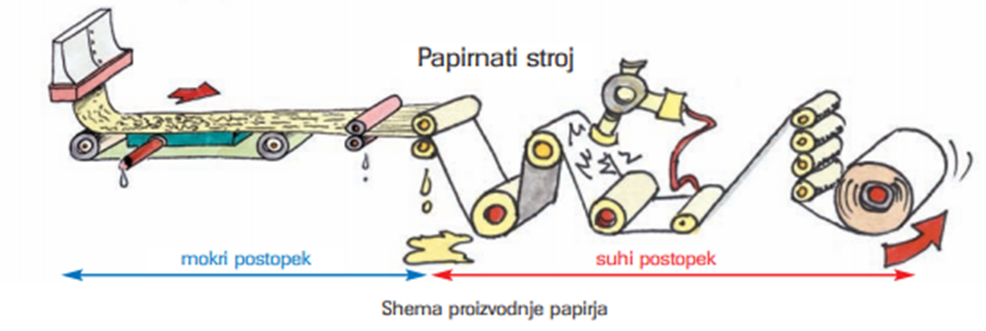
Izdelava papirja

Slide 2
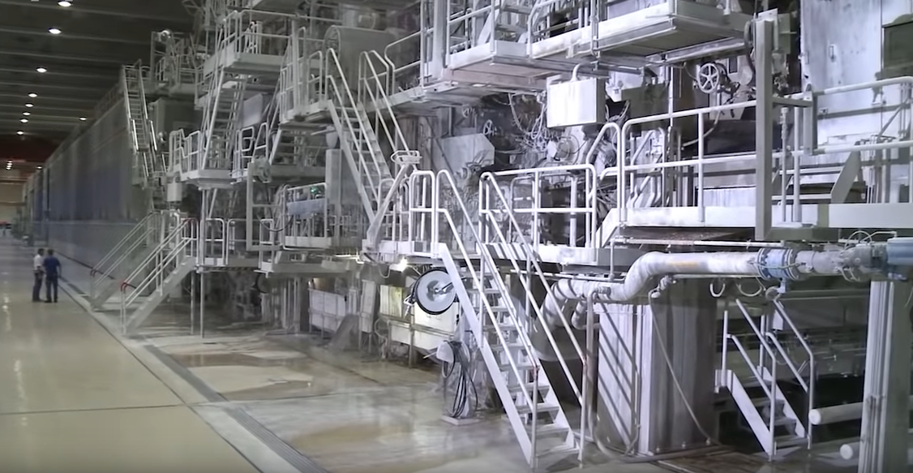
Papirni stroj

Slide 3
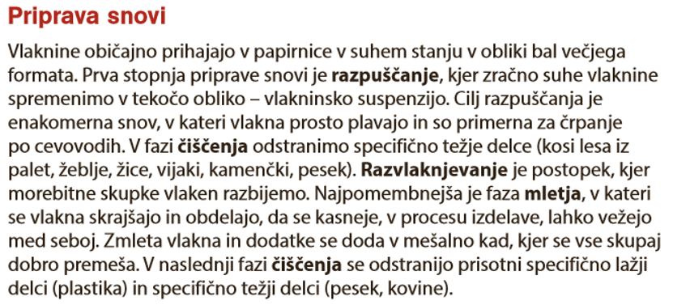
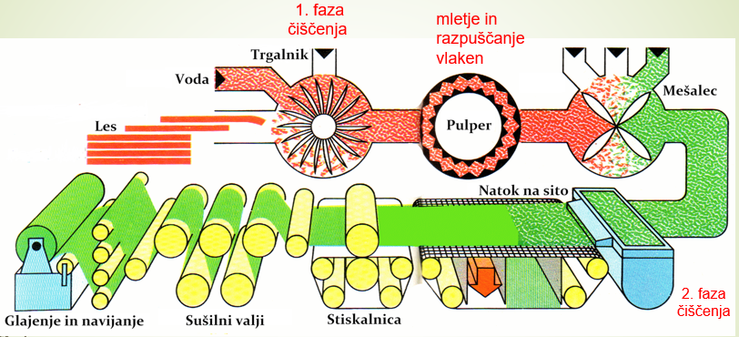

Slide 4
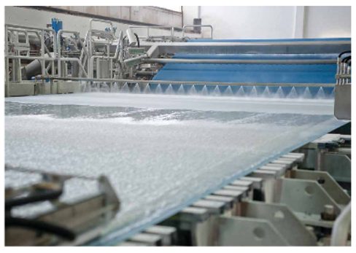
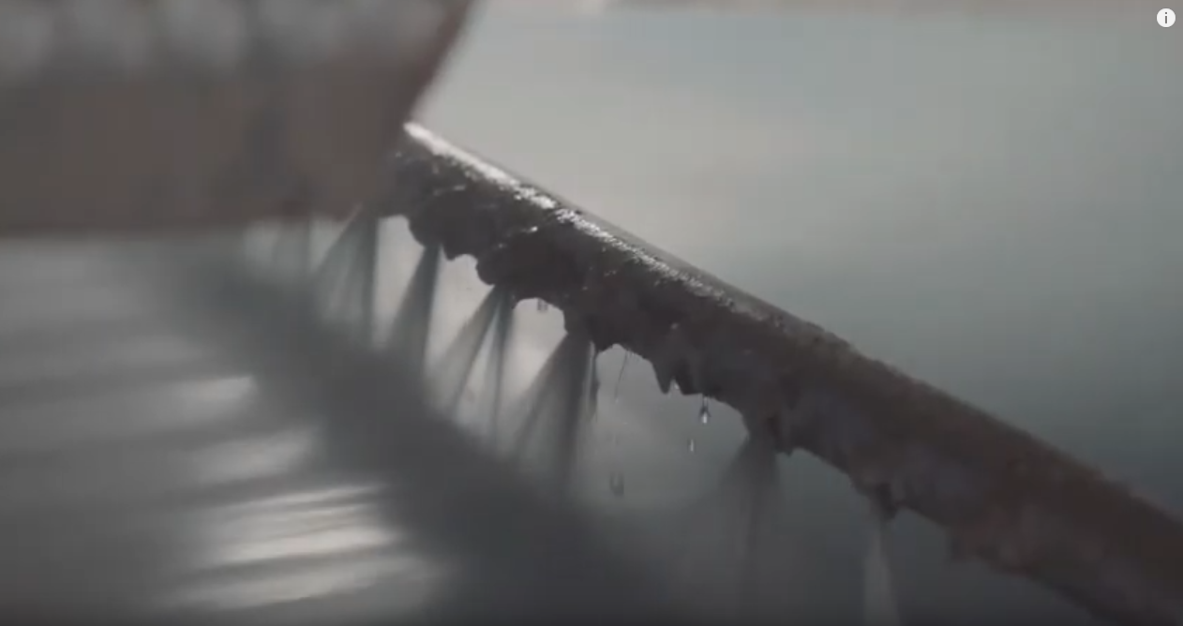
Natok snovi na brezkončno sito

Slide 5
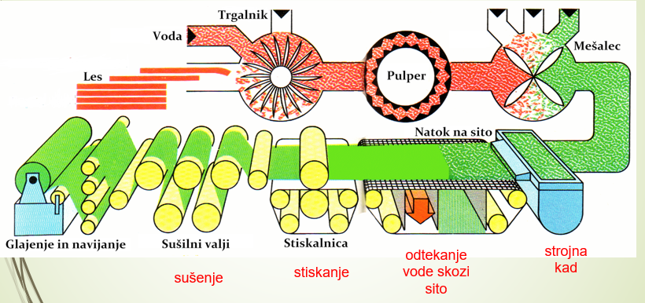

Slide 6
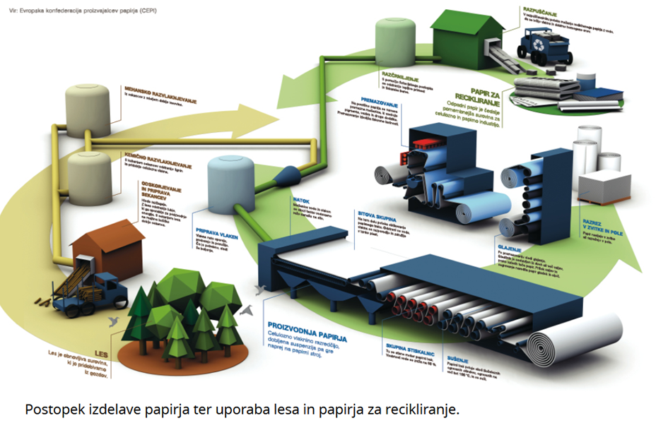

Slide 7
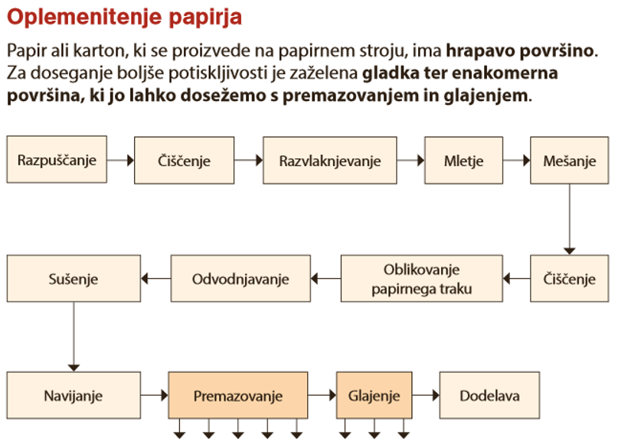

Slide 8
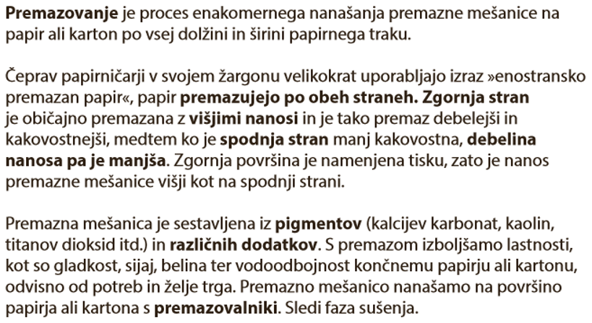
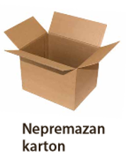
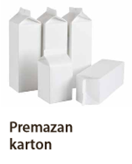

Slide 9
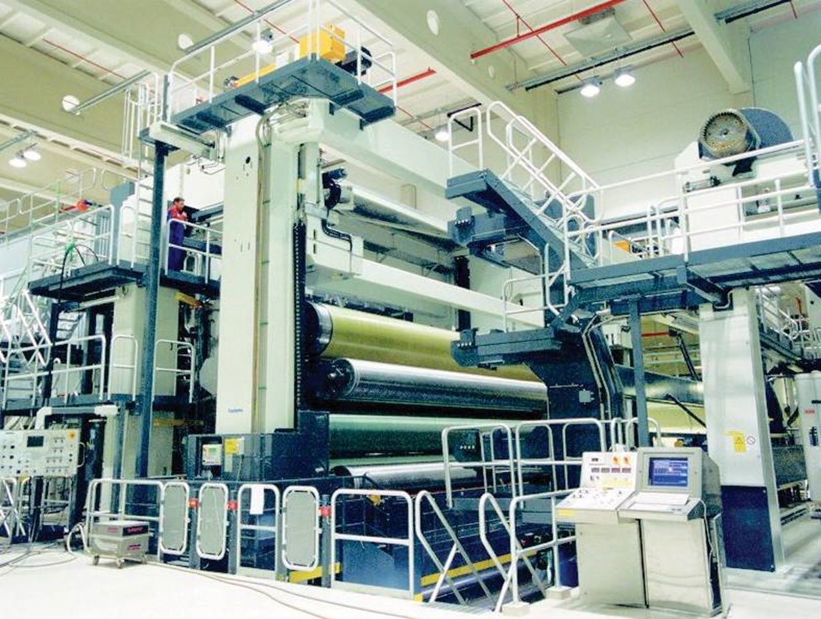
Gladilni valji

Slide 10
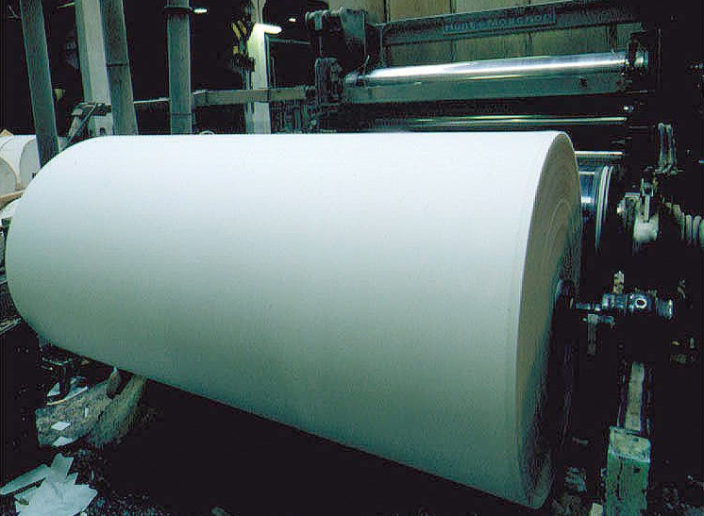
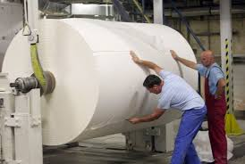
Bala papirja

Slide 11
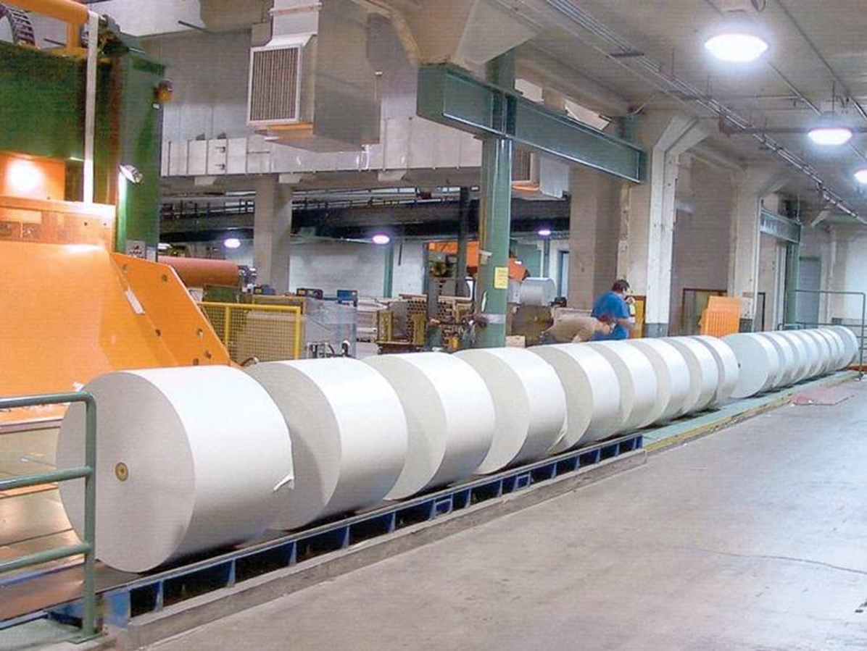
Ožji zvitki papirja

Slide 12
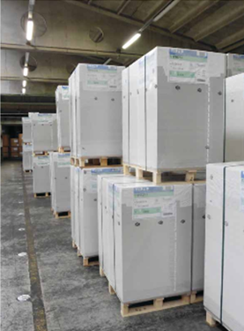
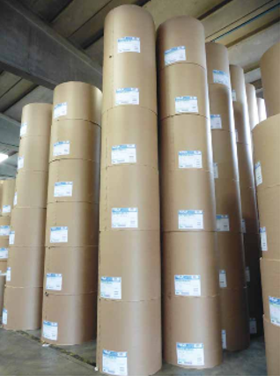
Zavite pole
Zaviti zvitki

Slide 13
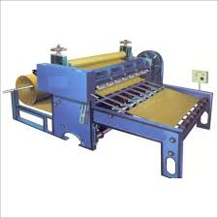
Zvitek razrežejo na pole

Slide 14
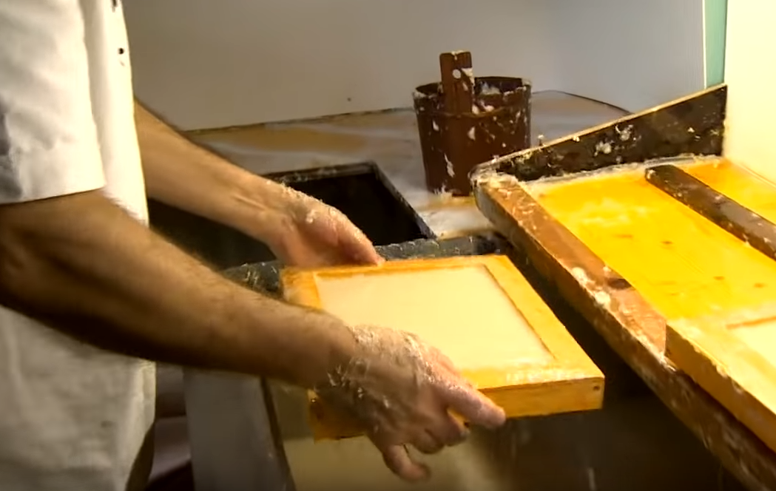
Ročna izdelava papirja
Firbcologi: papir
https://www.youtube.com/watch?v=021y8SUgbjQ
Making Recycled Handmade Paper
https://www.youtube.com/watch?v=mE2VWojDb1g

Slide 15
FILMI: Proizvodnja papirja in kartona
Mayr-Melnhof Karton AG Količevo Slovenija
https://www.youtube.com/watch?v=nGwybDb316g
Papirnica Goričane
https://www.youtube.com/watch?v=2dh_tAyFN_8
Radeče papir nova
https://www.youtube.com/watch?v=CjbWUU4pFrs
v angleškem jeziku:
https://www.youtube.com/watch?v=jmgMdDH14sE
https://www.youtube.com/watch?v=E4C3X26dxbM

